Slide 1

Grafos
Trabalho realizado por: André Silva;
João Baptista.
16/11/2020

Slide 2
Matriz de Adjacência
Para especificar um grafo é preciso dizer quais são os seus vértices e quais são os seus arcos. Podemos supor que os vértices são 1, 2, … , n e que os arcos são subconjuntos com dois elementos. Contudo é difícil criar algoritmos eficientes para grafos representados dessa maneira. Em geral, é preciso armazenar os arcos usando uma estrutura de dados mais elaborada. Uma boa estrutura de dados para representar o conjunto dos arcos é a matriz de adjacência. Seja G um grafo com n vértices, e suponha que os vértices estão ordenados, por exemplo, V₁, V₂, … , V_{n}. A matriz de adjacência M = [m_{ij}] do grafo é a matriz n×n definida por m_{ij}.

Slide 3
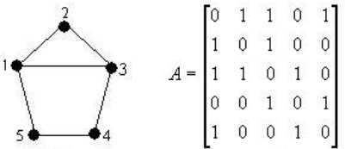
Matriz adjacente a um grafo não orientado
No caso do grafo não orientado, m_{ij}, é o número de arestas entre os vértices v_{i} e v_{j}. Para representar um grafo não orientado, simples e sem pesos nas arestas, basta que os elementos a_{ij} da matriz de adjacência contenham 1 se v_{i} e v_{j} são adjacentes e 0 caso contrário. Se as arestas do grafo tiverem pesos, a_{ij} pode conter, ao invés de 1 quando houver uma aresta entre v_{i} e v_{j}, o peso dessa mesma aresta.

Slide 4
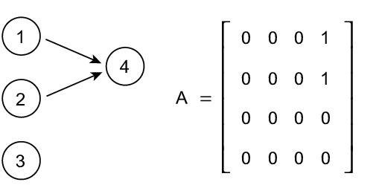
Matriz adjacente a um grafo orientado (dígrafo)
No caso do grafo orientado (dígrafo), m_{ij}, é o número de arestas que vão de v_{i} para v_{j}. Em grafos orientados (dígrafos), sem pesos, os elementos a_{ij} da matriz de adjacência são 1 se há um arco de v_{i} para v_{j} e 0 caso contrário.

Slide 5
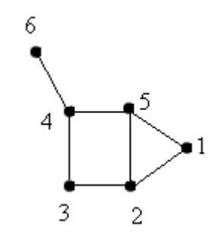
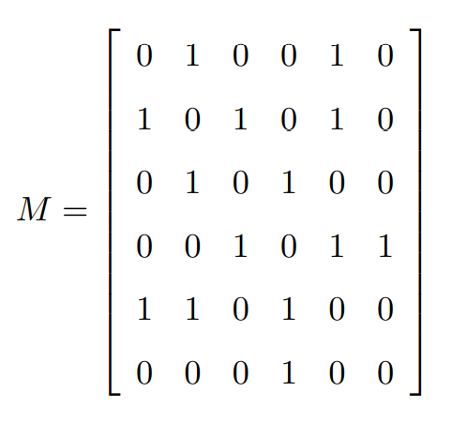
Exemplo de uma matriz adjacente a um grafo não orientado
A matriz de adjacência, M, do grafo G é:
Grafo G:

Slide 6
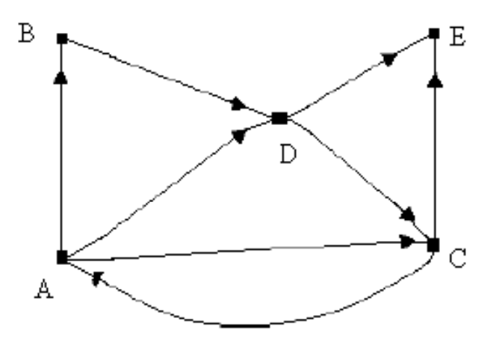
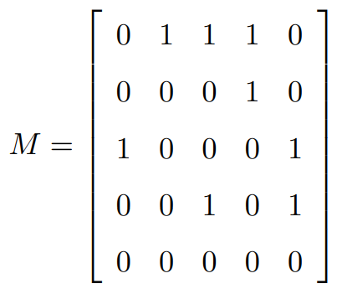
Exemplo de uma matriz adjacente a um grafo orientado (dígrafo)
A matriz de adjacência, M, do grafo G é:
Grafo G:

Slide 7
Determinação do n.º de caminhos entre vértices através das potências da matriz de adjacência
Determinar todos os caminhos entre vértices é fácil quando o grafo é de reduzida dimensão. No que se segue apresenta-se um processo de encontrar caminhos sem ser por observação do grafo. Este processo é realizado através das potências da matriz de adjacência.
Exemplo:
Considere o seguinte grafo e a matriz de adjacência M:
O m₁₅ é nulo. Isto significa que não existe nenhuma aresta de A para E.

Slide 8
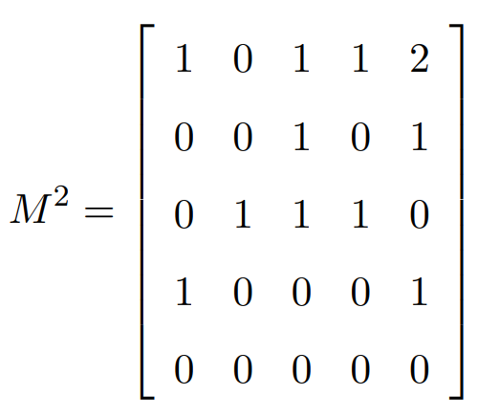
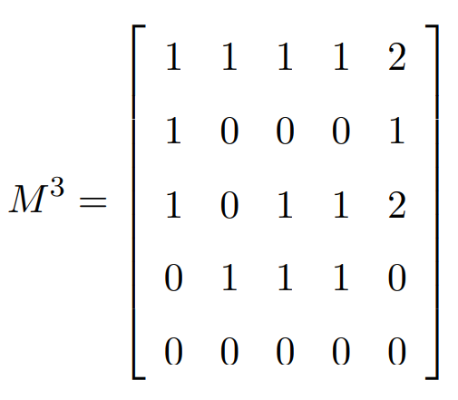
Determinação do n.º de caminhos entre vértices através das potências da matriz de adjacência (continuação)
Calculando M² vem:
Neste caso m²₁₅ = 2, o que significa que existem dois caminhos de comprimento 2 entre os vértices A e E.
De modo análogo, a matriz M³ dá informação sobre o número de caminhos de comprimento 3:
Como m³₁₅ = 2 existem dois caminhos de comprimento 3 entre os vértices A e E.

Slide 9
Determinação do n.º de caminhos entre vértices através das potências da matriz de adjacência (conclusão)
Caso geral:
Se a matriz M for a matriz de adjacência de um grafo G, então o elemento m^{k}_{ij} da matriz M^{k} é igual ao número de caminhos de comprimento igual a k que ligam os vértices i e j.

Slide 10
Como determinar se um grafo é conexo usando a sua matriz de adjacência.
Sejam G um grafo com n vértices com matriz de adjacência M e S a matriz S = M + M² + M³ + ... + M ^{n-1}. Então existe pelo menos um caminho entre os vértices i e j se e só se o elemento da linha i e coluna j da matriz S for diferente de zero.
Se todos os elementos da matriz S forem diferentes de zero então o grafo é conexo. Pode-se concluir isto pois se todos os elementos da matriz S forem diferentes de zero então existe um caminho entre quaisquer vértices i e j, logo o grafo será conexo.

Slide 11

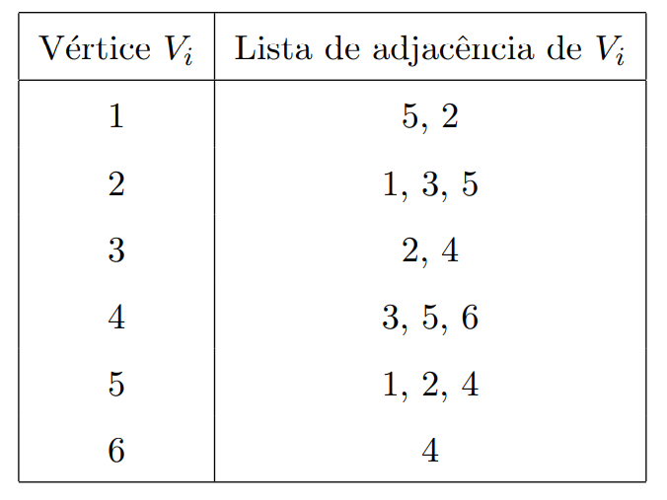
Lista de adjacência
Outra estrutura de dados usada para representar os arcos de um grafo é um conjunto de listas de adjacência: para cada vértice u temos uma lista que se designa por Adj[u] de todos os vértices v adjacentes a u.
É claro que o número de elementos da lista Adj[u] é igual ao grau de saída de u.
A lista de adjacência é utilizada na maioria dos problemas e é preferível à matriz de adjacência se se pretende atravessar o grafo ou determinar o grau de um vértice.
Por sua vez a matriz de adjacência é preferível à lista de adjacência no caso de se pretender testar se uma aresta está num grafo, remover ou inserir uma aresta e no caso do grafo ser muito grande pois despende menos espaço de memória.

Slide 12
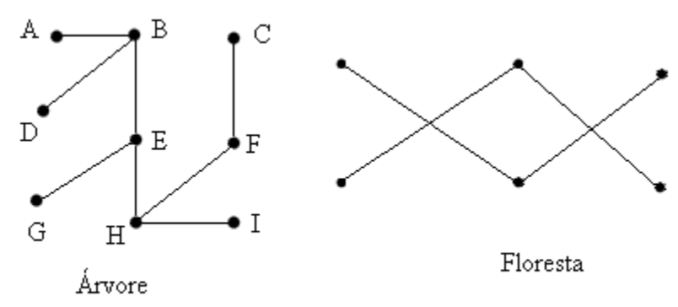
Defina árvore e floresta
Designa-se por árvore um grafo conexo (existe um caminho entre quaisquer dos seus vértices) e acíclico (não possui ciclos simples). Caso o grafo seja acíclico mas não conexo, ele é dito uma floresta. Uma floresta também é definida como uma união disjunta de árvores. Na figura apresenta-se um exemplo de uma árvore e de uma floresta.

Slide 13
Propriedades das Árvores
As árvores possuem várias propriedades das quais se salientam as seguintes:
P1- Há um único caminho ligando dois vértices quaisquer de uma árvore.
P2- Existe pelo menos um vértice que é ligado apenas a uma aresta.
P3- A remoção de qualquer aresta da árvore cria exactamente duas novas árvores.
P4- Uma árvore com n vértices possui n − 1 arestas.
P5- A adição de uma aresta na árvore cria exactamente um ciclo.

Slide 14
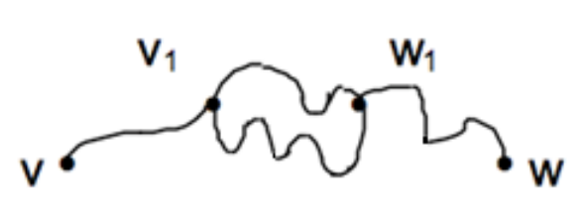
P1- Há um único caminho ligando dois vértices quaisquer de uma árvore.
Para provar a Propriedade P1 suponha que existem dois caminhos distintos ligando os vértices v e w no grafo. Caminhos distintos possuem pelo menos um vértice não comum a ambos.
Exemplo:
Se isto acontecer, haverá um par de vértices v₁ e w₁ que é ligado por dois caminhos que não possuem vértices em comum (excepto v₁ e w₁) e portanto haverá um ciclo simples, o que contradiz a hipótese de que o grafo é uma árvore.

Slide 15
P2- Existe pelo menos um vértice que é ligado apenas a uma aresta.
Para provar a Propriedade P2 usa-se o método de redução ao absurdo. Vamos provar que a negação da proposição é verdadeira, chegando a um absurdo. A afirmação que vamos negar é: “Todos os vértices são ligados a mais do que uma aresta”. Tomando um vértice v qualquer, construímos um caminho começando em v. Entramos num dado vértice e saímos por outro. Isto é sempre possível já que estamos a supor que cada vértice está a pelo menos duas arestas. Como o número de vértices é finito, em algum momento estaremos num vértice w e a única opção será ir para um vértice z que já está no caminho. Neste ponto temos um ciclo formado pelo caminho de z a w (subconjunto do caminho de v a w) e pela aresta (w, z). Como árvores não possuem ciclos, a hipótese é falsa, o que prova a Propriedade P2.

Slide 16
P3- A remoção de qualquer aresta da árvore cria exactamente duas novas árvores.
Para provar a Propriedade P3 vamos provar a afirmação contrária, que é: “Pode-se remover uma aresta de uma árvore e ela continuar conectada”. A remoção de uma aresta poderá criar no máximo duas novas árvores num grafo qualquer, nunca três. Supondo que podemos remover a aresta (v, w) da árvore e ela continua conectada. Então existe um caminho entre v e w que não envolve a aresta (v, w), o que significa que existe um ciclo no grafo original formado por este caminho e (v, w). Ao existir um ciclo podemos concluir que não é uma árvore. Assim, quando uma aresta (v, w) for removida, o grafo irá se desconectar formando uma árvore que contém v e outra que contém w.

Slide 17
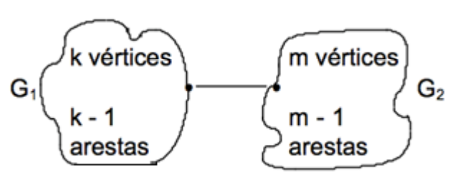
P4- Uma árvore com n vértices possui n − 1 arestas.
Para provar a Propriedade P4 usaremos a própria propriedade como hipótese. Removendo uma aresta de uma árvore temos duas árvores G1 e G2 de acordo com a Propriedade P3. Assumindo que G1 possui k vértices e G2 m vértices (ver figura abaixo), pela hipótese temos que G1 e G2 possuem k − 1 e m − 1 arestas, respectivamente. Logo, o grafo original possui (k − 1) + (m − 1) + 1 = (k + m) − 1 arestas. Como o número de vértices da árvore original é k + m, a Propriedade P4 está provada.

Slide 18
P5- A adição de uma aresta na árvore cria exactamente um ciclo.
Para provar a Propriedade P5 verifica-se que a adição de uma aresta (v, w) cria pelo menos um ciclo o qual é formado pelo caminho que liga v e w na árvore (Propriedade P1) e pela aresta (v, w). Agora provaremos que a adição de uma aresta cria um e só um ciclo. Suponha que pela adição de (v, w) é criado mais do que um ciclo. Neste caso existem dois caminhos diferentes ligando v a w que não possuem a aresta (v, w), o que contradiz a Propriedade P1.

Slide 19
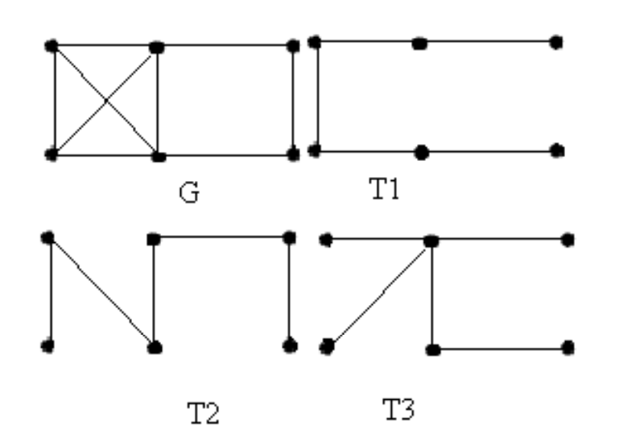
Árvore geradora
Um subgrafo T de um grafo conexo é dito árvore geradora ou árvore de travessia de G se T é uma árvore e T inclui todos os vértices de G mas apenas com as arestas necessárias para constituir uma árvore. Na seguinte figura apresenta-se o grafo conexo G e as árvores geradoras T₁, T₂ e T₃ de G.

Slide 20
Algoritmos de pesquisa em grafos: DFS e BFS
Existem dois métodos de pesquisar num grafo bastante utilizados que são DFS e BFS. Os algoritmos de pesquisa fornecem mecanismos para visitar cada aresta e cada vértice de um grafo para a resolução de diversos problemas como por exemplo para a determinação das componentes conexas, caso existam, ou a contagem do número de vértices e/ou arestas. A pesquisa deve ser feita de uma forma eficiente, isto é o mesmo local não deve ser visitado repetidamente, o percurso deve ser feito de modo a que não se perca nada. Os vértices devem ser marcados quando visitados tendo três estados: visitado, não visitado e completamente explorado.

Slide 21
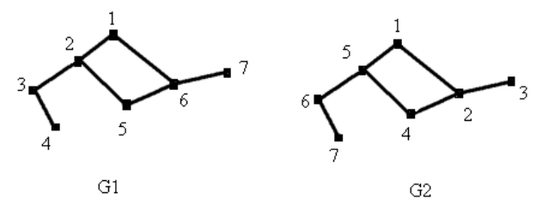
DFS
Pesquisa em profundidade, DFS, ou Depth-First Search (na terminologia inglesa)
Uma DFS consiste em escolher um vértice inicial V chamado raiz ou centro de busca e, a partir dele caminhar por todos os vértices que podem ser alcançados a partir de V. Observe que V é um parâmetro passado ao algoritmo DFS. Qualquer vértice pode ser a raiz. Diremos que V é ligado a W se existir a aresta (V, W). Os desenhos abaixo mostram a ordem de visita aos vértices de acordo com a pesquisa em profundidade começando em V. O vértice numerado n é visitado antes de n + 1.

Slide 22

DFS
Observe que, se executado manualmente por duas pessoas, o algoritmo DFS pode produzir duas numerações diferentes. Por exemplo, na figura acima as numerações de G1 e G2 estão ambas correctas para DFS. O algoritmo para pesquisa em profundidade marca V (raiz) como visitado, pega um vértice W ligado a V (a aresta (V, W) existe) e continua a DFS em W. Depois que a busca em W termina, o algoritmo toma outro vértice Z conectado a V ainda não visitado e faz a busca em Z. O algoritmo termina quando todos os vértices ligados a V já foram marcados (visitados).
O algoritmo DFS pode ser usado para percorrer todos os vértices de um grafo e para descobrir se um grafo é conexo ou não. Se, após uma DFS, todos os vértices forem visitados, então o grafo é conexo.

Slide 23
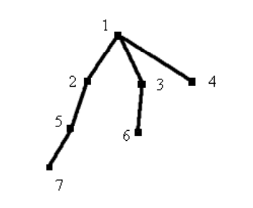
BFS
Pesquisa em largura, BFS, ou Breadth-First Search (na terminologia inglesa)
Uma BFS é feita num grafo G = (V, A) começando num vértice V. Primeiro o algoritmo visita V e todos os vértices ligados a V, chamados filhos de V. Isto é, o algoritmo visita vértices W tal que (V, W) ∈ A.
No segundo passo, o algoritmo visita todos os netos de V . Isto é, os vértices que não estão ligados directamente a V mas estão ligados a algum vértice que está ligado a V. O algoritmo prossegue deste modo até que todos os vértices alcançáveis por V sejam visitados.
A figura seguinte ilustra esta interpretação do BFS.

Slide 24
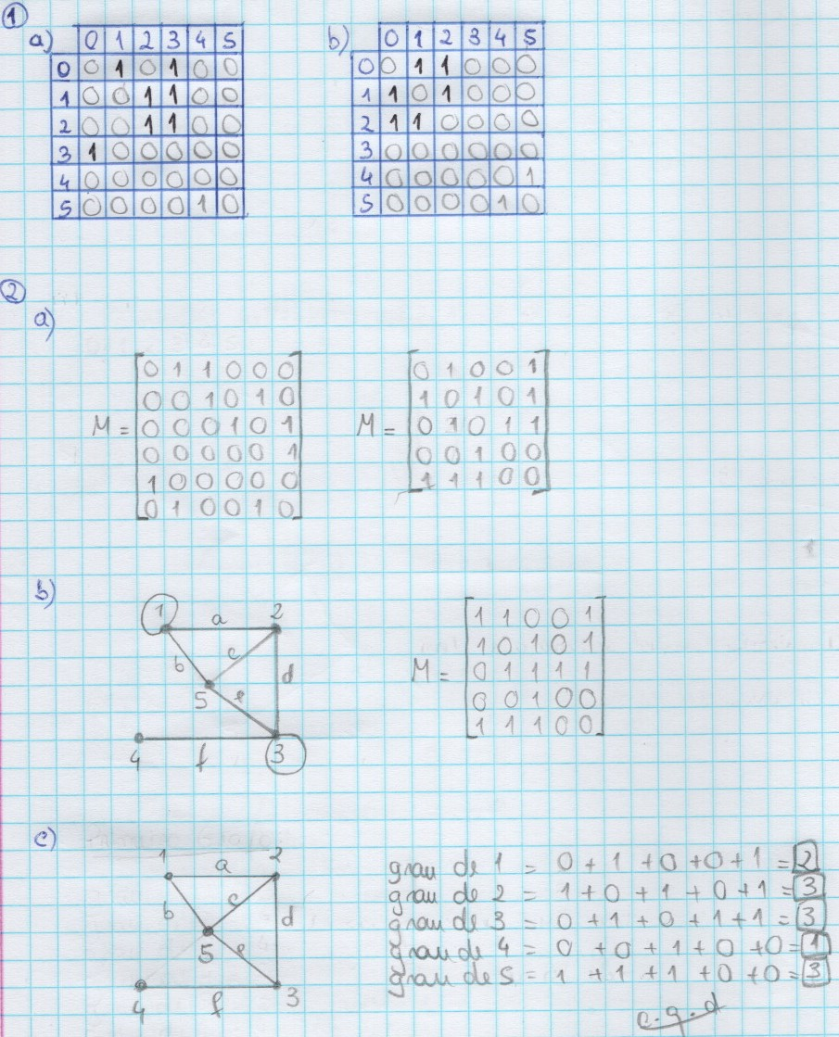
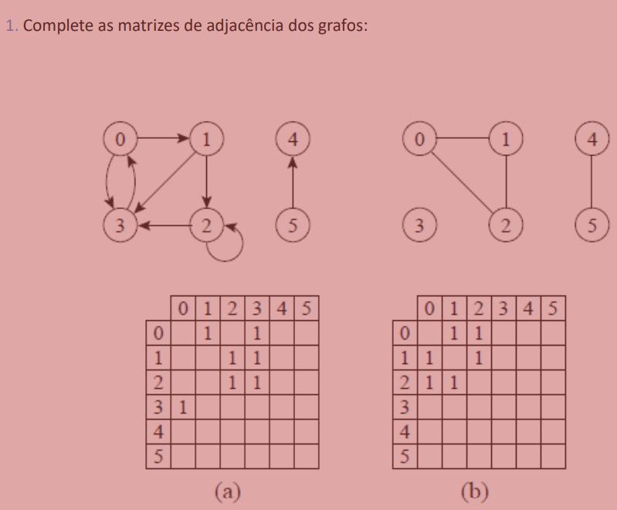
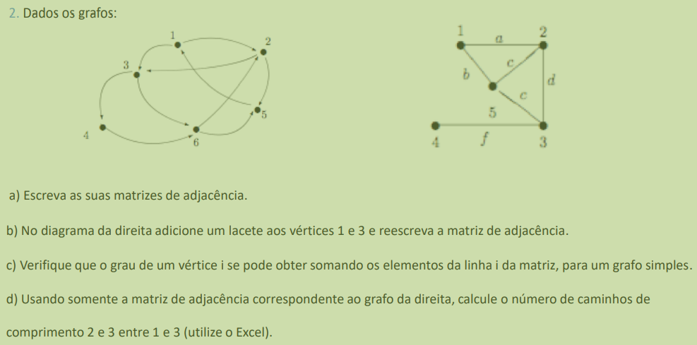
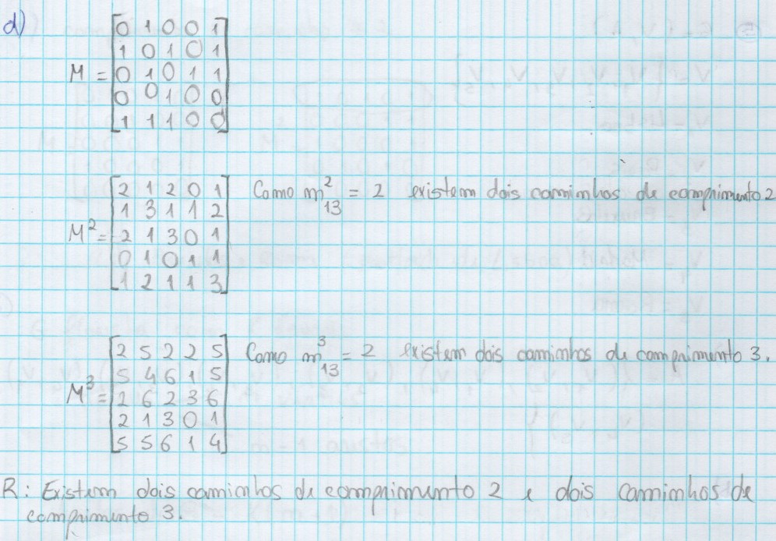
Exercícios

Slide 25
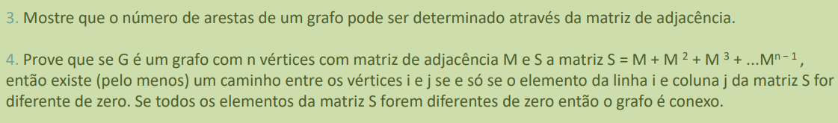
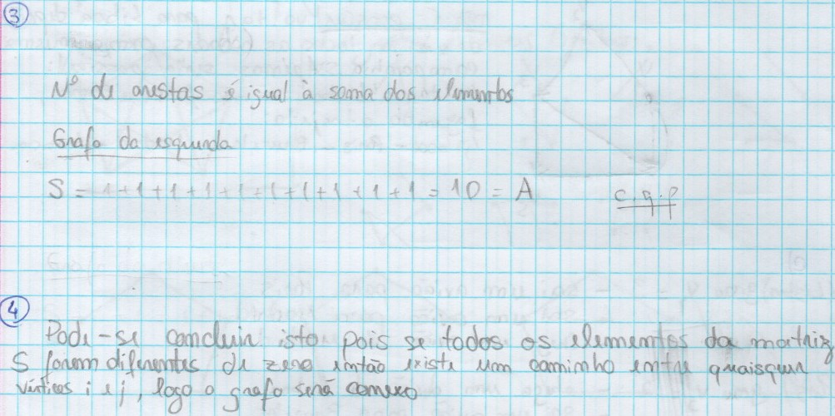

Slide 26
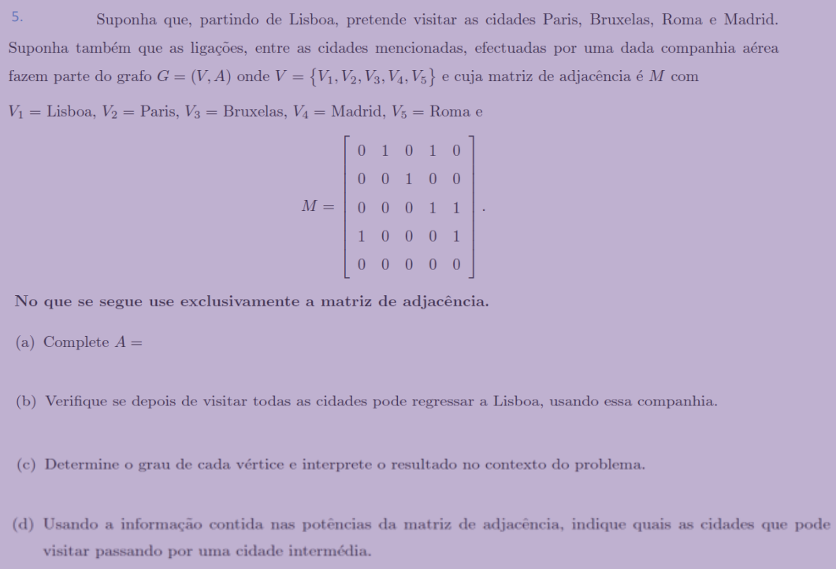
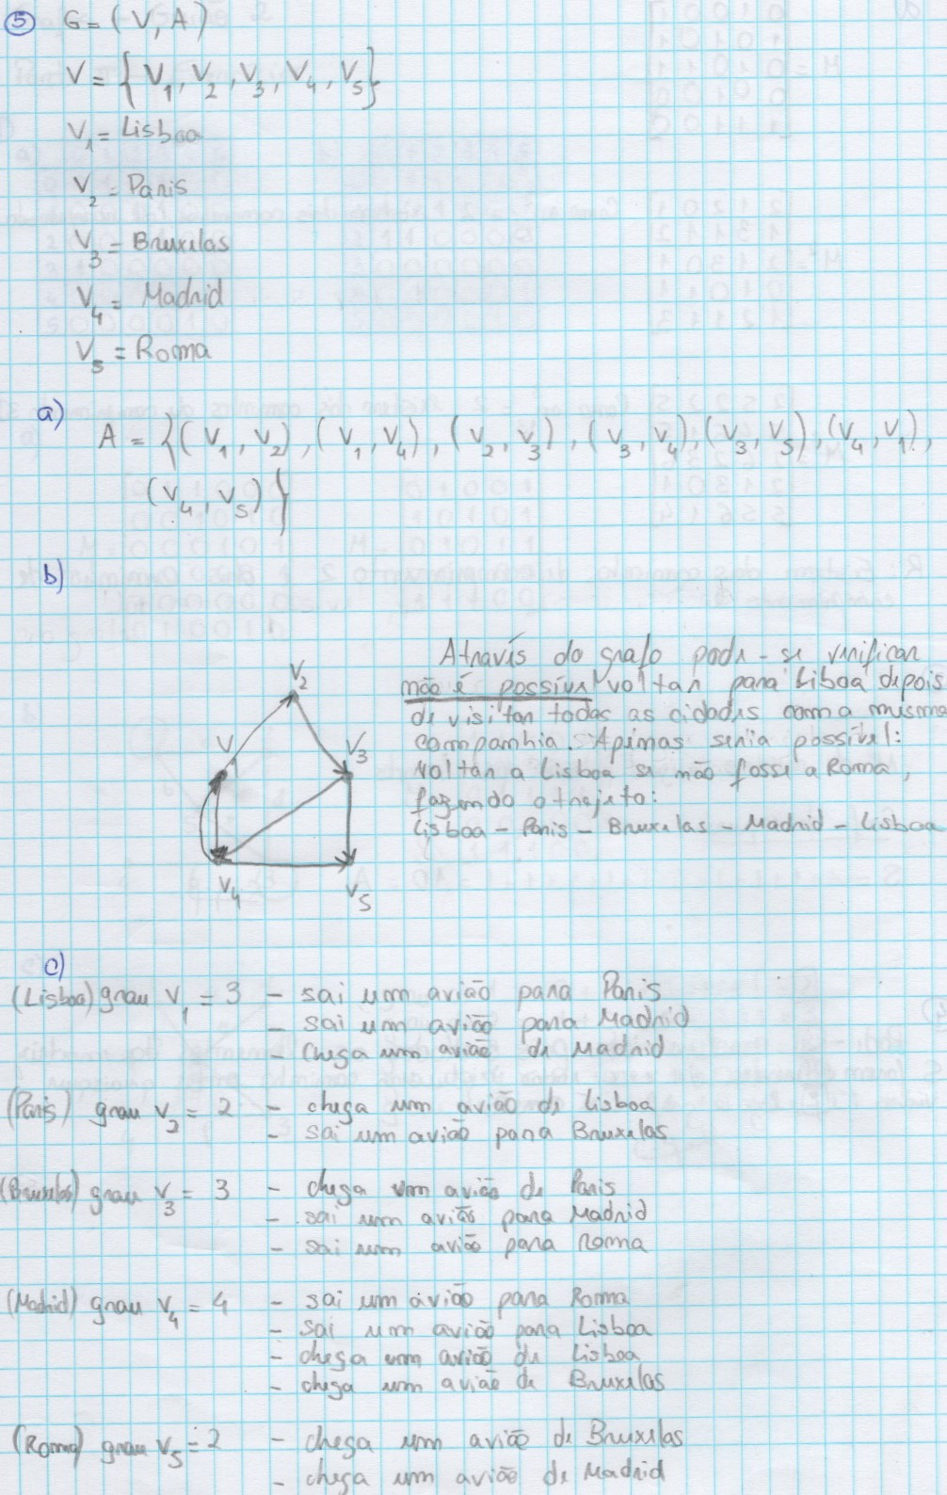
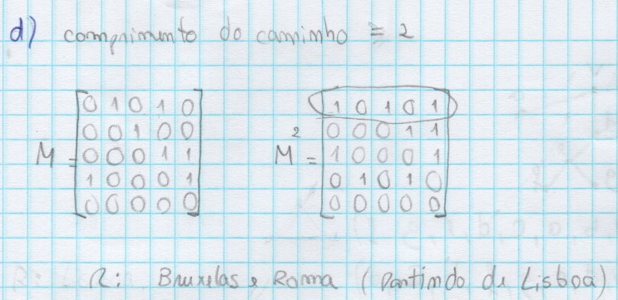

Slide 27
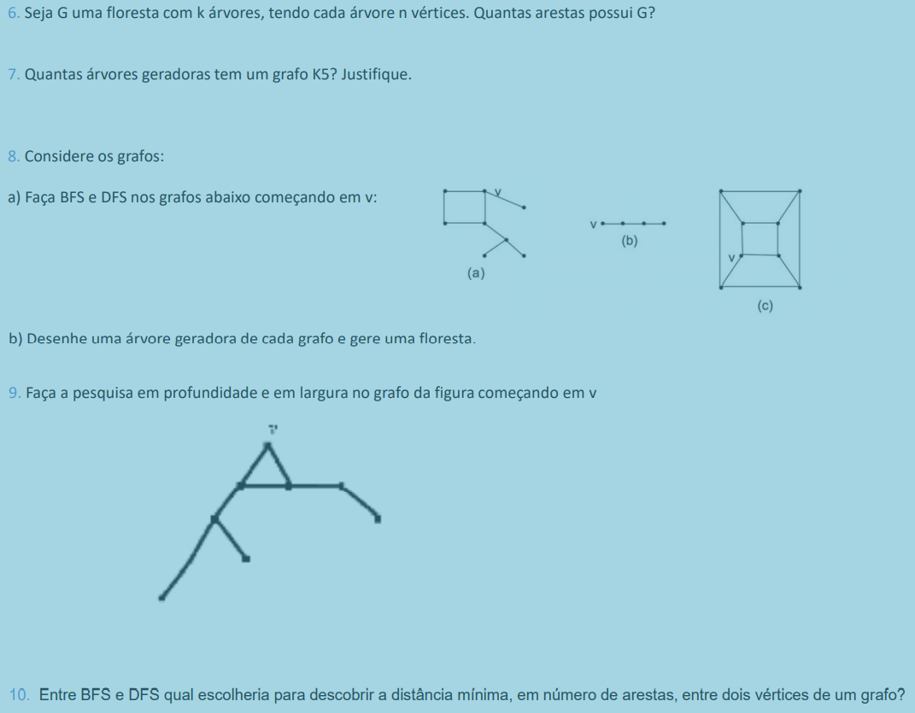
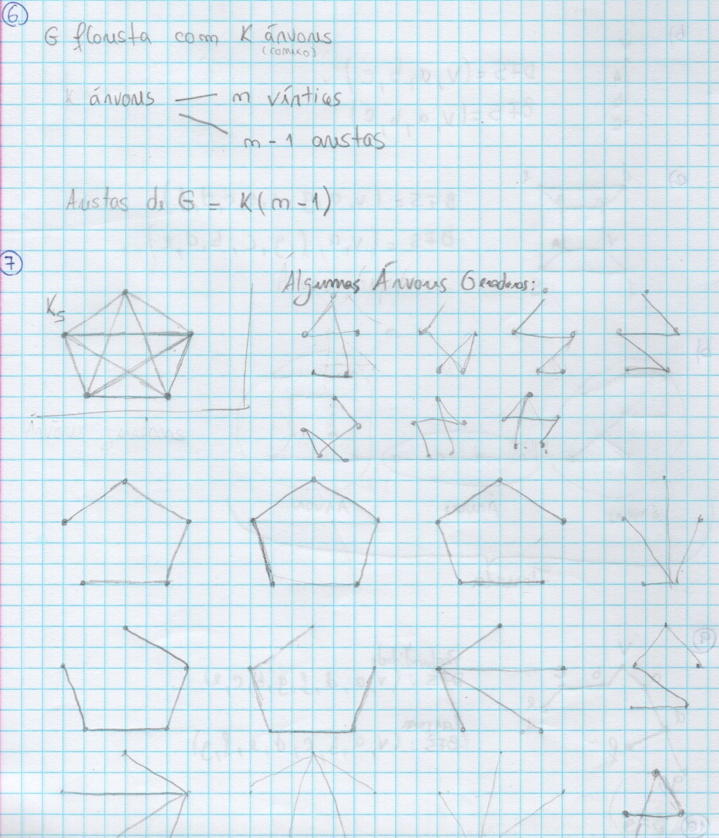

Slide 28

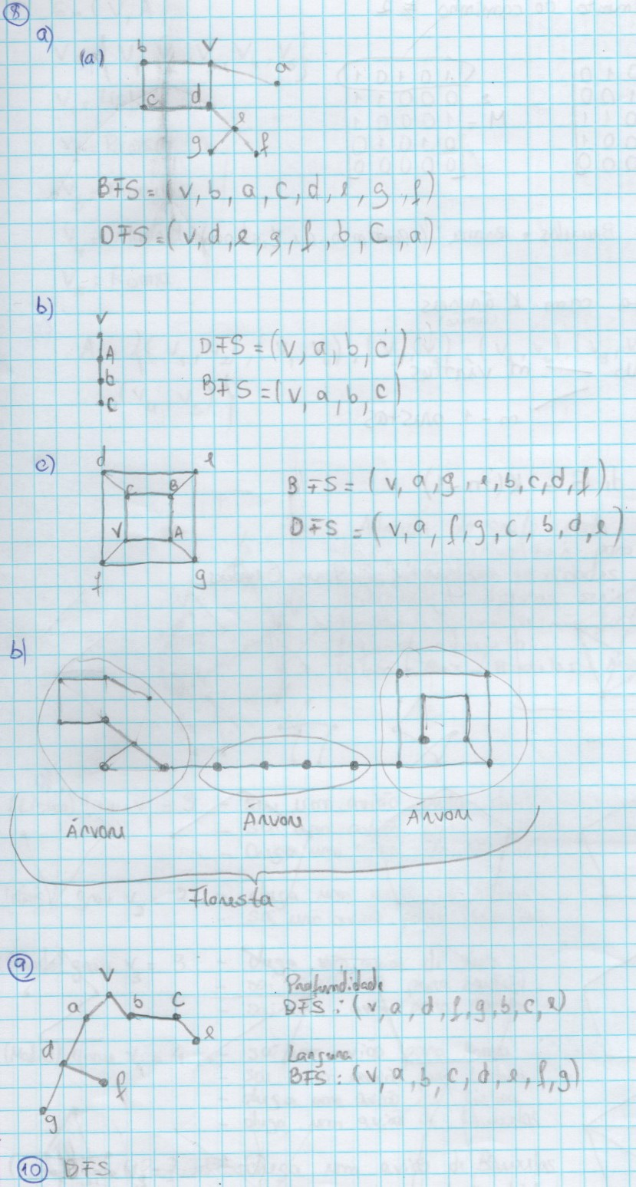

Slide 29
Bibliografia
Sebenta Matemática
Youtube

